Slide 1

GIT项目工作报告
付浩
艾普阳软件 深圳 有限公司

Slide 2

报告主题
1.本月工作背景介绍
2. GIT概述
3. GIT实现原理
4. GIT关键技术
5. 当前研究进展
艾普阳软件(深圳)有限公司
http://www.appeon.com

Slide 3
本月工作背景介绍
项目背景
Git是一款免费、开源的分布式版本控制系统，用于敏捷高效地处理任何或小或大的项目。
[1] Git的读音为/g?t/。
Git是一个开源的分布式版本控制系统，可以有效、高速的处理从很小到非常大的项目版本管理。
[2] Git 是 Linus Torvalds 为了帮助管理 Linux 内核开发而开发的一个开放源码的版本控制软件。
Torvalds 开始着手开发 Git 是为了作为一种过渡方案来替代 BitKeeper，后者之前一直是 Linux 内核开发人员在全球使用的主要源代码工具。开放源码社区中的有些人觉得BitKeeper 的许可证并不适合开放源码社区的工作，因此 Torvalds 决定着手研究许可证更为灵活的版本控制系统。尽管最初 Git 的开发是为了辅助 Linux 内核开发的过程，但是我们已经发现在很多其他自由软件项目中也使用了 Git。
艾普阳软件(深圳)有限公司 http://www.appeon.com
深圳市驱动人生科技股份有限公司
http://www.160.com

Slide 4
本月工作背景介绍
工作内容
1. 确定Git指令的实现由客户端的第三方库(libgit2)处理
2. 在windows操作系统下编译libgit2库
3. 创建测试工程，调用libgit2库函数，实现Git指令的功能
4. 编写libgit2实现Git指令所调用API的说明文档
艾普阳软件(深圳)有限公司 http://www.appeon.com
深圳市驱动人生科技股份有限公司
http://www.160.com

Slide 5
GIT概述
Git简介
Git 是用于 Linux内核开发的版本控制工具。与常用的版本控制工具 CVS, Subversion 等不同，它采用了分布式版本库的方式，不必服务器端软件支持
（wingeddevil注：这得分是用什么样的服务端，使用http协议或者git协议等不 太一样.并且在push和pull的时候和服务器端还是有交互的。），使源代码的发布和交流极其方便。
Git 的速度很快，这对于诸如 Linux kernel这样的大项目来说自然很重要。
Git 最为出色的是它的合并跟踪（merge tracing）能力.
目前GIT已经可以在windows下使用，主要方法有二：msysgit和Cygwin. Cygwin和Linux使用方法类似，Windows版本的GIT提供了友好的GUI(图形界面)，安装后很快可以上手.
艾普阳软件(深圳)有限公司 http://www.appeon.com
深圳市驱动人生科技股份有限公司
http://www.160.com

Slide 6
GIT概述
与Svn比较
1) GIT是分布式的，SVN不是：GIT跟SVN一样有自己的 集中式版本库或服务器。但，GIT更倾向于被使用于分布式模式，也就是每个开发人员从中心版本库/服务器上chect out代码后会在自己的机器上克隆一个自己的版本库。可以这样说，如果你被困在一个不能连接网络的地方时，你仍然能够提交文件，查看历史版本记录等
2) GIT把内容按元数据方式存储，而SVN是按文件：
因 为,git目录是处于你的机器上的一个克隆版的版本库，它拥有中心版本库上所有的东西，例如标签，分支，版本记录等
3) GIT没有一个全局的版本号，而SVN有：
目前为止这是跟SVN相比GIT缺少的最大的一个特征。
4) GIT的内容完整性要优于SVN：
GIT的内容存储使用的是SHA-1哈希算法。这能确保代码内容的完整性，确保在遇到磁盘故障和网络问题时降低对版本库的破坏。
5) GIT分支和SVN的分支不同
艾普阳软件(深圳)有限公司 http://www.appeon.com
深圳市驱动人生科技股份有限公司
http://www.160.com

Slide 7
GIT概述
Git应用范围
原本git的使用范围只适用于Linux/Unix平台，但在Windows平台下的使用也日渐成熟，這主要归功于Cygwin、msysgit环境，以及TortoiseGit这样易用的GUI工具。git的源代码中也已经加入了对Cygwin与MinGW编译环境的支援且逐渐完善，為Windows使用者带来福音。
艾普阳软件(深圳)有限公司 http://www.appeon.com
深圳市驱动人生科技股份有限公司
http://www.160.com

Slide 8
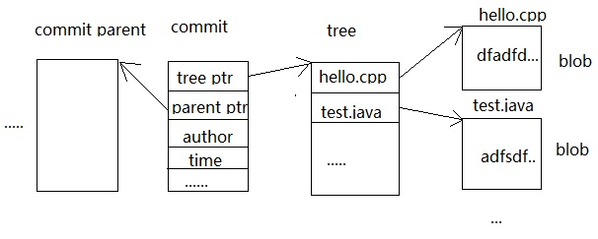
GIT实现原理
Git逻辑架构
Blobs: 每个blob代表一个(版本的)文件，blob只包含文件的数据
Trees:每个tree代表了一个目录的信息，包含了此目录下的blobs，子目录（对应于子trees），文件名、路径等元数据。
Commits:每个commit记录了提交一个更新的所有元数据，如指向的tree，父commit，作者、提交者、提交日期、提交日志等。
艾普阳软件(深圳)有限公司 http://www.appeon.com
深圳市驱动人生科技股份有限公司
http://www.160.com

Slide 9
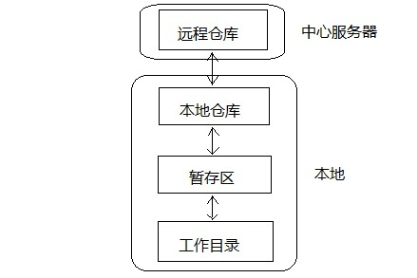
GIT实现原理
Git层次结构
Git的工作总共分四层，其中三层是在自己本地也就是说Git仓库，包括了工作目录，暂存区和本地仓库. 工作目录:就是我们执行一切文件操作的地方
暂存区/本地仓库:都是在.git目录，因为它们只是用来存数据的
远程仓库: 在中心服务器，也就是我们做好工作之后推送到远程仓库，或者从远程仓库更新下来最新代码到我们的git仓库
艾普阳软件(深圳)有限公司 http://www.appeon.com

Slide 10
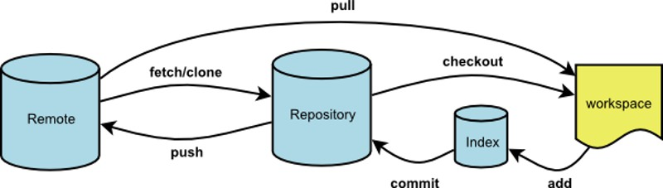
GIT实现原理
Git文件管理流程
本地创建一个空的文件夹（repository），建立远程（remote）连接，将服务端的数据clone下来，然后在本地进行开发（新增、修改、删除），将修改后的文件commit到本地版本库中(workspace)，提交之前，先将服务端的数据pull下来，合并冲突后，将本地数据push到远程服务器上。
艾普阳软件(深圳)有限公司 http://www.appeon.com

Slide 11
GIT关键技术
文件添加
调用API函数：
1)git_index_add_bypath
1) git_commit_create
2)git_index_write
add
commit
workspace
index
repository
文件添加的过程，先将文件索引add到.git目录下的index文件中，通过commit
检索tree树中文件信息的状态，将改变的索引添加到本地的版本管理库中
艾普阳软件(深圳)有限公司 http://www.appeon.com

Slide 12
GIT关键技术
Git支持的通讯协议
优点:使用 HTTP 协议的好处是易于架设。几条必要的命令就可以让全世界读取到仓库的内容。
缺点:HTTP 协议的消极面在于，相对来说客户端效率更低。克隆或者下载仓库内容可能会花费更多时间，而且 HTTP 传输的体积和网络开销比其他任何一个协议都大
HTTP/S 协议
通讯协议
SSH 协议
优点:通过 SSH 进行访问是安全的 — 所有数据传输都是加密和授权的。SSH 高效，会在传输之前尽可能压缩数据
缺点:SSH 的限制在于你不能通过它实现仓库的匿名访问
客户端
Git 协议
优点:Git 协议是现存最快的传输协议
缺点:Git 协议消极的一面是缺少授权机制,搭建服务难度大，开放端口：9418
优点:基于文件仓库的优点在于它的简单，同时保留了现存文件的权限和网络访问权限
缺点:这种方法的缺点是，与基本的网络连接访问相比，难以控制从不同位置来的访问权限
本地协议
艾普阳软件(深圳)有限公司 http://www.appeon.com

Slide 13
GIT关键技术
http/s协议原理
clicent
客户端请求连接
server
服务端发送公钥加密的数字签名
客户端验证签名
签名验证成功，客户端发送私钥加密的数据
用私钥进行RSA加密，发送给客户端
用公钥解密这个返回结果,如果解密结果与之前一致，
那说明对方确实是私钥的持有者
艾普阳软件(深圳)有限公司 http://www.appeon.com

Slide 14
GIT关键技术
SSH协议原理
clicent
server
客户端请求连接
服务端发送发送一串随机数
客户端用私钥加密后再发送给服务端
服务端用事先准备好的公钥进行解密
如果服务端解密成功，则可以正常通讯
艾普阳软件(深圳)有限公司 http://www.appeon.com

Slide 15
GIT关键技术
远程连接实现
实现clone 的 API、和参数：
git_libgit2_init();
2) git_repository* rep = nullptr;
3) git_clone_options opt =GIT_CLONE_OPTIONS_INIT;
4)opt.fetch_opts.callbacks.credentials = cred_acquire_cb;
5)GIT_EXTERN(int) git_clone(git_repository **out,const char *url,
const char *local_path,const git_clone_options *options);
艾普阳软件(深圳)有限公司 http://www.appeon.com

Slide 16
当前研究进展
：
完成情况与计划
已完成内容：
1，完成了对libgit2的源码编译和环境搭建，并成功编译出源码库
2，通过调用源码库的API实现了现阶段需要开发的Git指令
3，完成了Git指令的说明文档
下一步计划：
1，完成单元测试，和动态库的封装
艾普阳软件(深圳)有限公司 http://www.appeon.com

Slide 17
当前研究进展
具体实现
命令 | 功能描述 | 功能状态
Add | add file contents to the index (添加文件内容) | 测试已通过
Commit | record changes to repository (提交改动的文件) | 测试已通过
Create repository | Create a repository on local(创建本地的版本库) | 测试已通过
Status / Deff | show changes between commits, commit and working tree, etc | 测试已通过
Mv | 文件移动 | 测试已通过
Rm | remove files from the working tree and from the index | 测试已通过
Revert | 版本回滚 | 测试已通过
Log | show commit logs | 测试已通过
Clone | clone a repository into a new directory | 测试已通过
Pull | fetch from and integrate with another repository or a local branch（git pull会自动合并冲突） | 测试已通过
Merge | 文件合并 | 测试已通过
Resolve | 解决冲突 | 测试已通过
Push | update remote refs along with associated objects | 测试已通过
艾普阳软件(深圳)有限公司 http://www.appeon.com

Slide 18


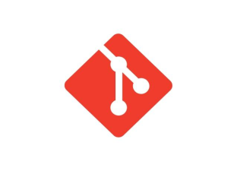


当前研究进展
市场分析
目前世界上主流的IDE工具嵌入了Git，其高效的工作效率和稳定性，被广泛运用与各种IDE工具开发中，因此，嵌入git 代码管理库，有利于提高PB IDE工作效率，以及产品影响力。
Visual Studio 自从2013版本以来一直在针对GIT的支持进行改进
Eclipse内置了EGIT这个插件来提供GIT的集成支持
与 TortoiseSVN一脉相承的操作体验
Xcode5.x开始加入GIT新特性 发布时间2013年9月
SourceTree是老牌的Git GUI管理工具了
艾普阳软件(深圳)有限公司 http://www.appeon.com

Slide 19
当前研究进展
后期展望
技术实现方面：花点时间深入研究一下 libgit2 API函数实现，开发更高效、更稳定的git代码管理工具
功能需求方面：了解更多的API原理(如branch、futch),提升PB IDE实用性
艾普阳软件(深圳)有限公司 http://www.appeon.com
深圳市驱动人生科技股份有限公司
http://www.160.com

Slide 20
结束
We Are Just On The Way
谢谢 ！
艾普阳软件(深圳)有限公司 http://www.appeon.com
深圳市驱动人生科技股份有限公司
http://www.160.com

